Slide 1
Об актуализации ФГОС высшего образования в соответствии с принимаемыми профессиональными стандартами
Соболев Александр Борисович,
Директор Департамента государственной политики в сфере высшего образования Минобрнауки России
Москва, 10 декабря 2015 г.

Slide 2
Утвержденные ФГОС ВО (по состоянию на 8 декабря 2015 г.)
Уровень ВО | Бакалавриат | Магистратура | Специалитет | Аспирантура | Адъюнктура | Ординатура | Асситентура-стажировка
Общее количество ФГОС ВО | 180 | 194 | 115 | 52 | 35 | 94 | 27
Утверждено Минобрнауки | 125 | 150 | 10 | 52 | 35 | 94 | 13
Зарегистрировано в Минюсте | 106 | 140 | 10 | 52 | 35 | 94 | 12
Утвержденные профессиональные стандарты (по состоянию на 8 декабря 2015 г.), по данным портала profstandart.rosmintrud.ru
Утверждено Минтрудом | 624
Зарегистрировано в Минюсте | 567

Slide 3
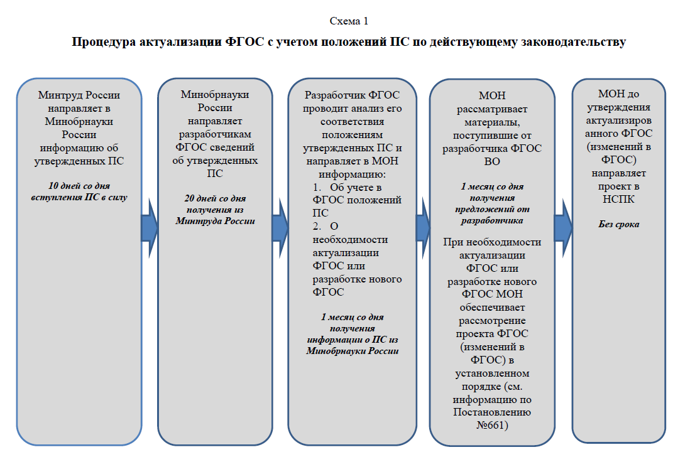

Slide 4
Организация совместной работы представителей образовательного и профессионального сообщества в процессе разработки и актуализации ФГОС ВО в соответствии с принимаемыми ПС (в соответствии с проектом Межведомственного регламента)
Направление в Минобрнауки России сведений об утвержденных ПС (изменениях в ПС
10 дней со дня вступления в силу
Минтруд России
Направление в НСПК (РГ по применению ПС в системе профессионального образования и обучения) запроса о предоставлении сведений об СПК, за которыми закреплены утвержденные ПС (в случае отсутствия СПК – об объединении работодателей, ключевом работодателе) и о предоставлении информации о ФГОС ВО, сопряженных с утвержденными ПС (+ позиция о необходимости актуализации либо разработке ФГОС ВО)
7 дней со дня получения сведений из Минтруда России
Минобрнауки России
Формирование сведений о соотнесении ФГОС ВО и ПС, позиции о необходимости актуализации либо разработке ФГОС ВО
10 дней со дня получения запроса из Минобрнауки России
СПК (объединение работодателей, ключевой работодатель), Рабочая группа
Направление информации об утвержденных ПС, СПК (объединении работодателей, ключевом работодателе), соотнесении ПС и ФГОС ВО и позиции о необходимости актуализации либо разработке ФГОС ВО в федеральное УМО и/или образовательные организации, ответственные за разработку (актуализацию) соответствующих ФГОС ВО
Не позднее 20 дней после получения данных из Минтруда России
Минобрнауки России
Анализ полученных данных, направление в Минобрнауки России сведений:
об учете положений ПС в ФГОС ВО;
о необходимости доработки и (или) разработки ФГОС ВО в соответствии с ПС с приложением проекта изменений в ФГОС ВО или проекта нового ФГОС ВО, согласованного с СПК, и положительного заключения СПК на указанный проект;
о невозможности выполнения работы по подготовке приказа об актуализации ФГОС ВО с указанием причин и сроков предоставления проекта приказа
В течение месяца после получения сведений из Минобрнауки России
Федеральные УМО, организации-разработчики ФГОС ВО, СПК
Рассмотрение материалов, поступивших из федерального УМО и/или от разработчика ФГОС ВО, при необходимости разработка и утверждение в установленном порядке приказа об утверждении ФГОС ВО и/или внесении изменений в ФГОС ВО
в течение месяца (рассмотрение предложений)
в течение года со дня утверждения ПС (выход приказа)
*После 01.07.2016 г. – в течение года (после вступления в силу ФЗ № 122
Минобрнауки России
Участие представителей СПК (объединения работодателей, ключевого работодателя) в формировании и актуализации ФГОС ВО, наличие положительного заключения СПК на проект ФГОС ВО (изменений в ФГОС ВО) являются обязательными условиями для положительного заключения НСПК на ФГОС ВО.

Slide 5
Применение профессионального стандарта при организации подготовки по программам высшего образования:
ФГОС ВО
Раздел III – перечень профессиональных стандартов, сопряжённых с ФГОС ВО
Раздел IV – перечень обобщённых трудовых функций, сопрягаемых с данным ФГОС ВО
Ответственный исполнитель - Минобрнауки России
Уровень документа – НПА
Вид документа - приказ/методические рекомендации)
Примерная основная образовательная программы
Перечень ПС
Перечень ОТФ
Ответственный исполнитель – УМО
Вид документа – методические рекомендации/ООП
Формирование основной образовательной программы конкретной направленности (профиля), исходя из заказа ключевых работодателей, образовательных потребностей абитуриентов, материально-технических, методических и иных условий
Ответственный исполнитель – образовательные организации высшего образования
Вид документа - ООП
Необходимым условием конструирования конкретной ООП является возможность выбора конкретных ПС, для которых (область профессиональной деятельности, отрасль) осуществляется подготовка специалистов

Slide 6
Очень сложно сконструировать ООП, объединяющую требования всех ПС
Пример
40.013 Специалист по разработке технологий и программ для оборудования с ЧПУ
40.014 Специалист по технологиям заготовительного производства
40.031 Специалист по технологиям материалообрабатывающего производства
40.052 Специалист по проектированию оснастки и специального инструмента
40.069 Специалист по наладке и испытаниям технологического оборудования механосборочного производства
40.072 Специалист по наладке и испытаниям технологического оборудования кузнечного производства
40.081 Специалист по анализу и диагностике технологических комплексов механосборочного производства
40.083 Специалист по компьютерному проектированию технологических процессов
40.089 Специалист по компьютерному программированию станков с числовым программным управлением
40.090 Специалист по контролю качества механосборочного производства
40.100 Специалист по инструментальному обеспечению механосборочного производства
15.03.01 Машиностроение (бакалавр):

Slide 7
Подготовлена новая редакция приказа о внесении изменений в ФГОС ВО в соответствии с принимаемыми ПС
В федеральном государственном образовательном стандарте высшего образования по направлению подготовки хх.хх.хх _____________(уровень xx.xx.xx), утвержденном приказом Министерства образования и науки Российской Федерации от хх месяца 20__ г. № ______ (зарегистрирован Министерством юстиции Российской Федерации хх месяца 20__ г., регистрационный № ______):
а) раздел III дополнить пунктом 3.7 следующего содержания:
«3.7. ФГОС ВО учитывает положения следующих профессиональных стандартов:
……………..
*Вносится перечень учтенных ПС с указанием реквизитов НПА по их утверждению.
При разработке и реализации программ бакалавриата организация учитывает положения одного или нескольких профессиональных стандартов, указанных в пункте 3.___. настоящего ФГОС ВО, с учётом ориентации образовательной программы на конкретную область и (или) вид (виды) профессиональной деятельности.

Slide 8
Сопряжение результатов освоения образовательной
программы и требований ПС
общекультурное ядро
Результаты освоения
образовательной программы
Базовая часть программы
Общепрофессио-нальное ядро (инженера)
уровень образования
Общекультурные компетенции
УГСН
Общепрофессиональные компетенции
Вариативная часть программы
направление
Профессиональные компетенции
ПС
Специалиста (ТФ/ТД)
ПС
Специалиста
(ТФ/ТД)
ПС
Специалиста
(ТФ/ТД)
профиль
Профессионально-специализированные компетенции

Slide 9
Спасибо за внимание!

